Slide 1


CHÀOMỪNG
QUÝ THẦY CÔ VỀ DỰ GIỜ
MĨ THUẬT 8

Slide 2

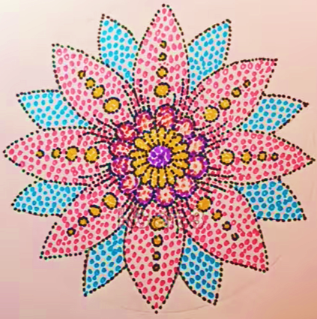
TRÒ CHƠI: “NỐI VÒNG TAY LỚN”
Nhiệm vụ: Mỗi em đặt một bàn tay lên giấy,
kết lại tạo thành một vòng tay, dùng bút màu chấm xung quanh bàn tay để tạo hình.
Luật chơi: 6 nhóm chia làm 6 đội
Trong vòng 1 phút nhóm hoàn thành nhanh nhất và tạo hình đẹp nhất sẽ chiến thắng.

Slide 3
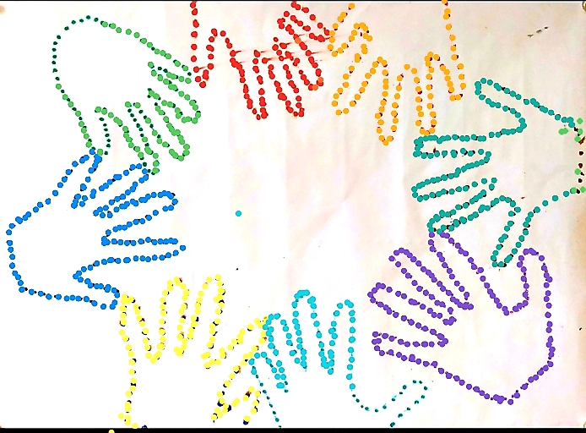
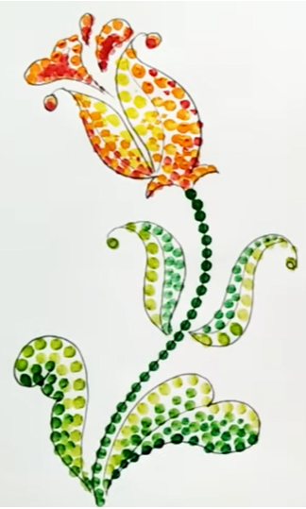
00:04
00:01
00:03
00:07
00:05
00:06
00:08
00:10
00:15
00:16
00:09
00:11
00:02
01:30
01:29
01:28
01:27
01:26
01:25
01:24
01:23
01:22
01:21
01:20
01:19
01:18
01:17
01:16
01:15
01:14
01:13
01:12
01:11
01:10
01:09
01:08
01:07
01:06
01:05
01:04
01:03
01:02
01:01
01:00
00:59
00:58
00:57
00:56
00:55
00:54
00:53
00:52
00:51
00:50
00:49
00:48
00:47
00:46
00:45
00:44
00:43
00:42
00:41
00:40
00:39
00:38
00:37
00:36
00:35
00:34
00:33
00:32
00:31
00:30
00:29
00:28
00:27
00:26
00:25
00:24
00:23
00:22
00:21
00:20
00:19
00:18
00:17
00:16
00:15
00:14
00:13
00:12
00:11
00:10
00:09
00:08
00:07
00:06
00:05
00:04
00:03
00:02
00:01
01:00
00:59
00:58
00:57
00:56
00:55
00:54
00:53
00:52
00:51
00:50
00:49
00:48
00:47
00:46
00:45
00:44
00:43
00:42
00:41
00:40
00:39
00:38
00:37
00:36
00:35
00:34
00:33
00:32
00:31
00:30
00:29
00:28
00:27
00:26
00:25
00:24
00:23
00:22
00:21
00:20
00:19
00:18
00:17
00:14
00:13
00:12

Slide 4
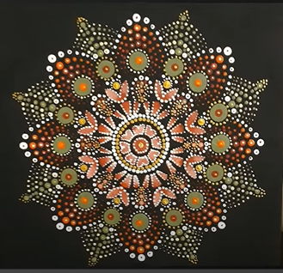
TẠO HỌA TIẾT TRANG TRÍ BẰNG CHẤM MÀU
1
Quan sát- nhận thức về họa tiết trang trí bằng chấm

Slide 5
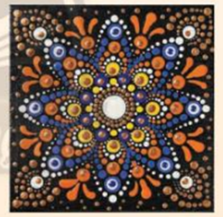
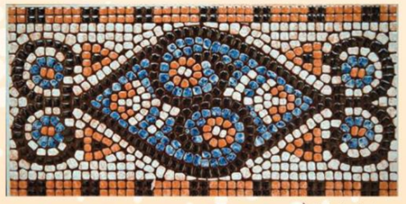
Thảo luận nhóm
- Câu 1: Các họa tiết được trang trí cho dạng hình nào?
- Câu 2: Hình dạng của chấm màu là hình gì?
- Câu 3: Màu sắc của các chấm trong họa tiết như thế nào?
- Câu 4: Nhịp điệu của các chấm trong họa tiết?
- Câu 5: Tạo họa tiết trang trí bằng chấm có điểm gì khác so với họa tiết vẽ?
- Câu 6: Các hình thức và chất liệu của chấm tạo họa tiết như thế nào?
1
2

Slide 6
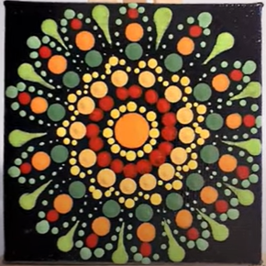
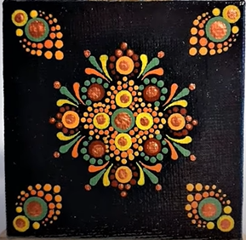
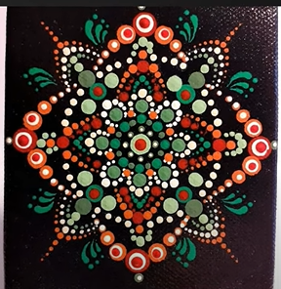
Thảo luận nhóm

Slide 7
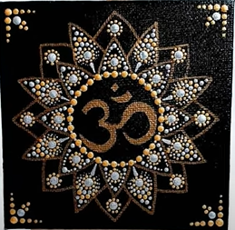
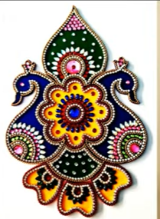
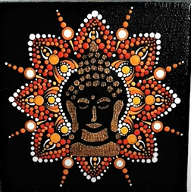
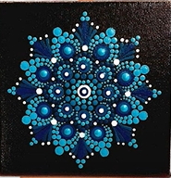
Thảo luận nhóm

Slide 8
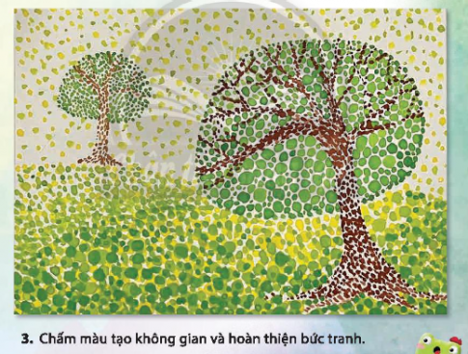

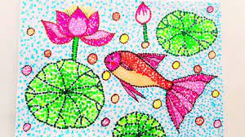

Thảo luận nhóm

Slide 9
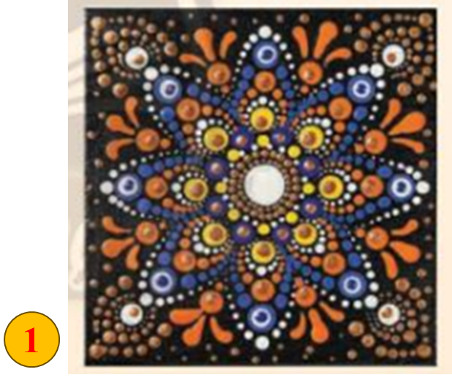
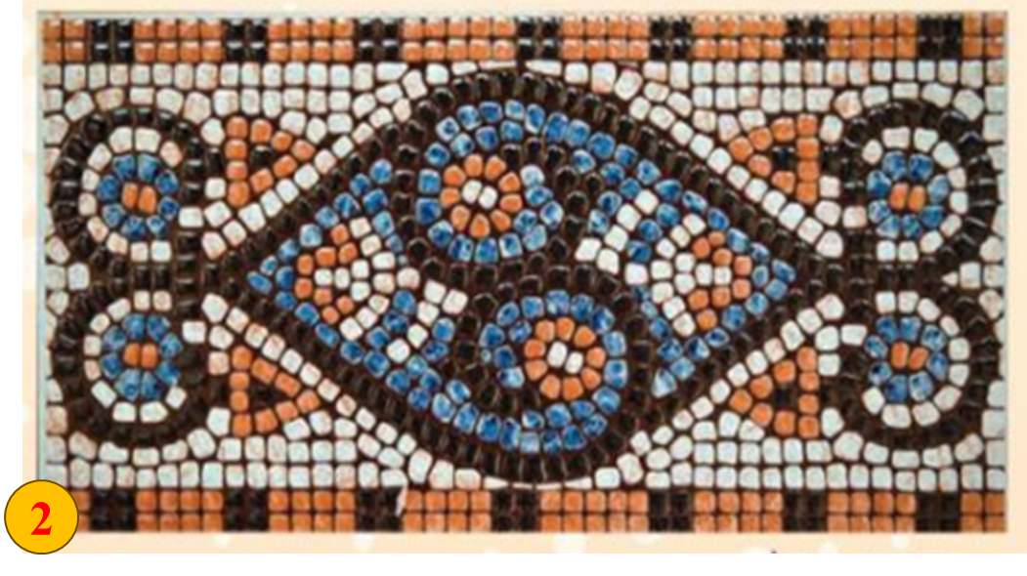
Kết luận
Câu 1: Các họa tiết được trang trí cho dạng hình vuông và chữ nhật
Câu 2: Hình dạng của chấm màu là hình tròn, hình vuông, hình chữ nhật, hình đa giác…
Câu 3: Màu sắc tươi sáng, nhiều màu phối hợp

Slide 10
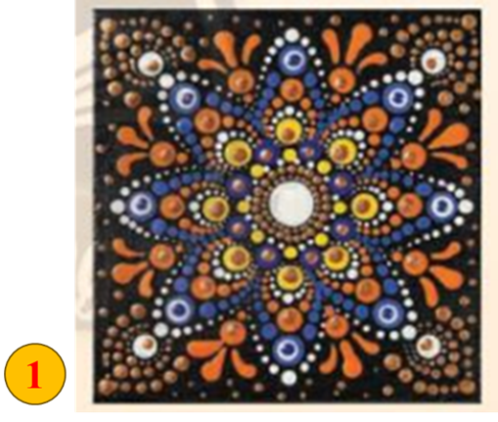
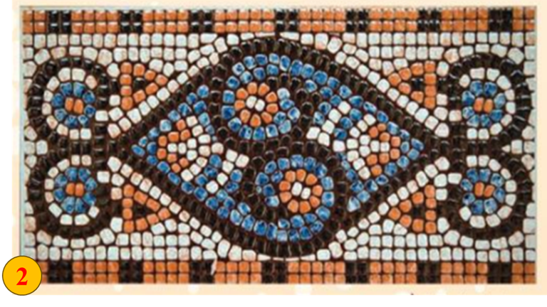
Kết luận
Câu 4: Nhịp điệu của các chấm trong họa tiết có nhịp điệu đều nhau.
Câu 5: Họa tiết được tạo bằng cách chấm là những chấm màu đặt cạnh nhau, cách quãng, đều đặn. Họa tiết vẽ là mảng màu và nét.
Câu 6: Hình thức: Chấm màu được chấm đều nhau theo hàng lối, đính đá. Chất liệu đa dạng các loại màu, hạt mảnh.

Slide 11
TẠO HỌA TIẾT TRANG TRÍ BẰNG CHẤM MÀU
2
Cách tạo họa tiết trang trí bằng chấm

Slide 12

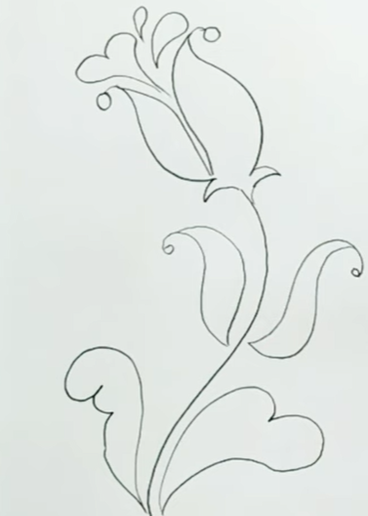
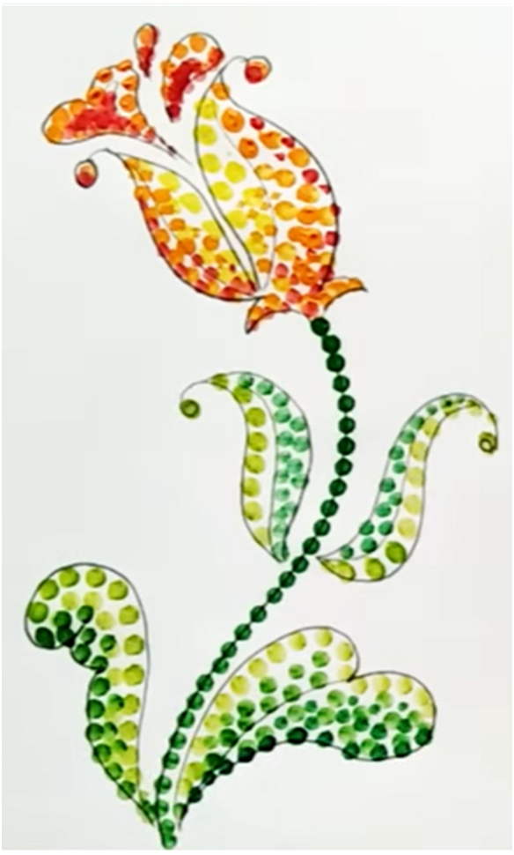
Thảo luận nhóm
- Câu 1: Để tạo họa tiết trang trí bằng cách chấm màu thì cần bao nhiêu bước?
- Câu 2: Có mấy cách chấm màu tạo họa tiết trang trí?

Slide 13
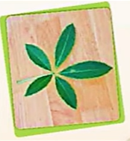
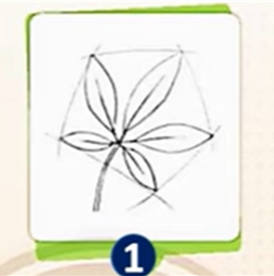

1. Vẽ phác hình hoa, lá mẫu
2. Vẽ cách điệu đặc điểm hình hoa, lá tạo họa tiết trang trí bằng nét.
3. Chấm màu theo hàng lối cho từng mảng hình của họa tiết.
4. Chấm tiếp màu hoàn thiện họa tiết trang trí.

Slide 14
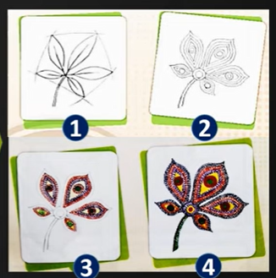
Kết luận
4
3

Slide 15
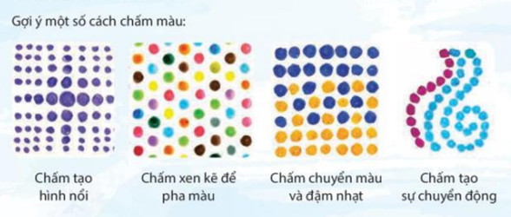
Kết luận
Một số cách chấm màu:

Slide 16
Kết luận
Ghi nhớ
Chấm màu là một yếu tố của Mĩ thuật tạo hình, được sử dụng rất đa dạng, phong phú trong Mĩ thuật ứng dụng. Từ những họa tiết được vẽ bằng chấm màu có thể tạo được các sản phẩm trang trí hữu ích trong cuộc sống.

Slide 17
TẠO HỌA TIẾT TRANG TRÍ BẰNG CHẤM MÀU
3
Tạo họa tiết trang trí hoa, lá bằng các chấm màu

Slide 18
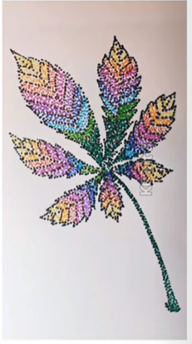
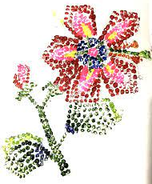
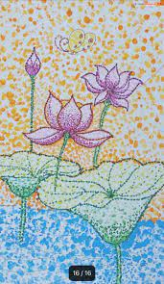
Một số bài vẽ tham khảo

Slide 19
TẠO HỌA TIẾT TRANG TRÍ BẰNG CHẤM MÀU
3
Tạo họa tiết trang trí hoa, lá bằng các chấm màu
- Em đã tạo họa tiết trang trí bằng cách chấm màu này chưa?
- Em sẽ lựa chọn mẫu hoa, lá nào để tạo họa tiết trang trí?
- Hướng nào của hoa, lá sẽ đẹp và thể hiện rõ đặc điểm hơn khi vẽ?

Slide 20
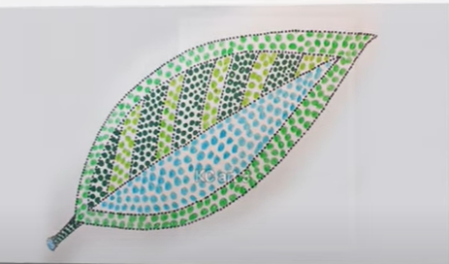
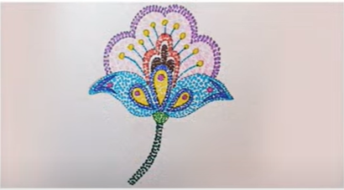
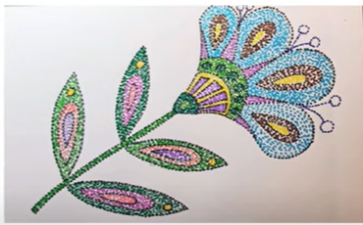
Gợi ý một số họa tiết chấm màu

Slide 21
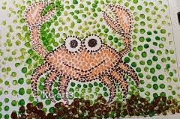
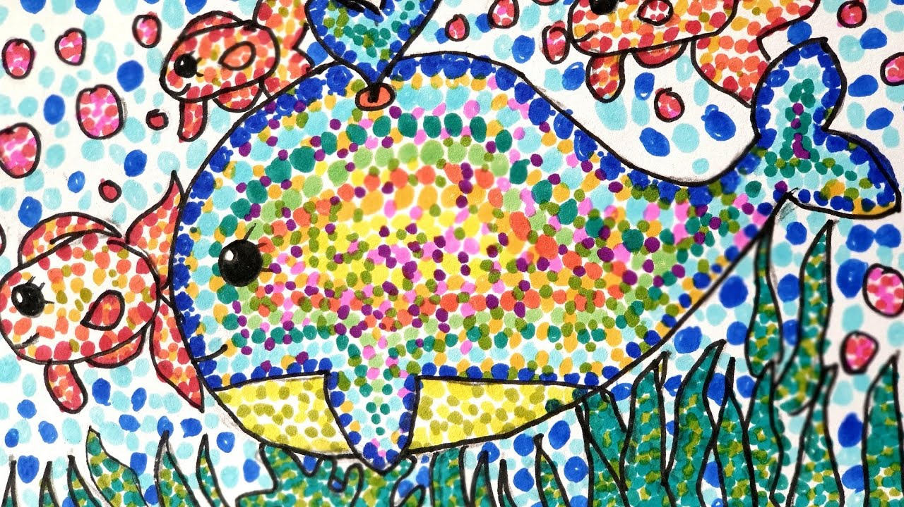
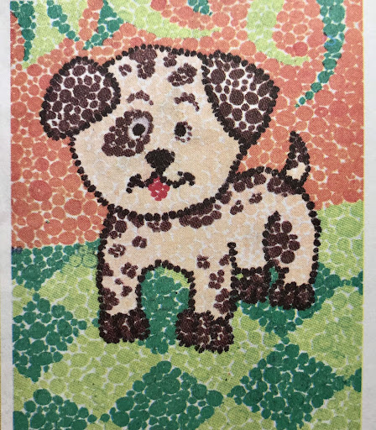
Gợi ý một số họa tiết chấm màu

Slide 22
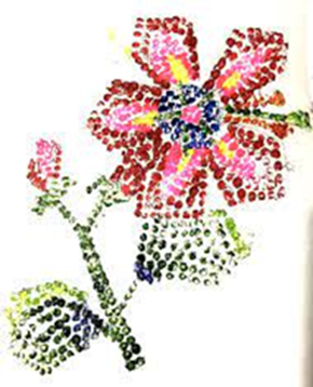
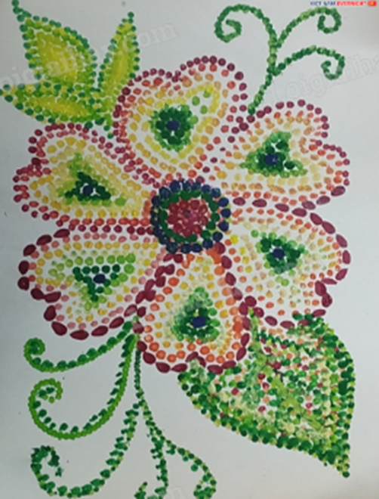
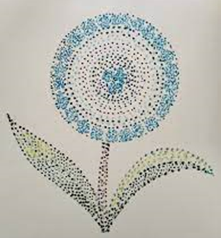
Gợi ý một số họa tiết chấm màu

Slide 23
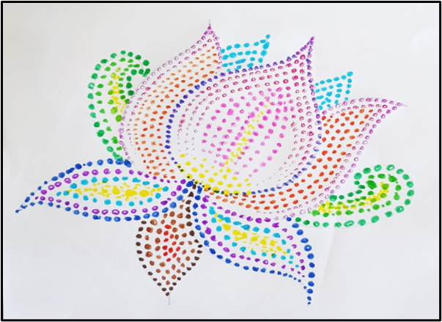
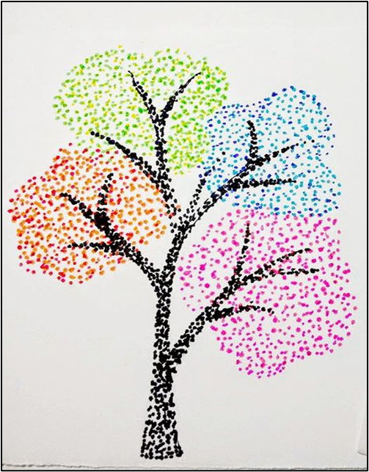
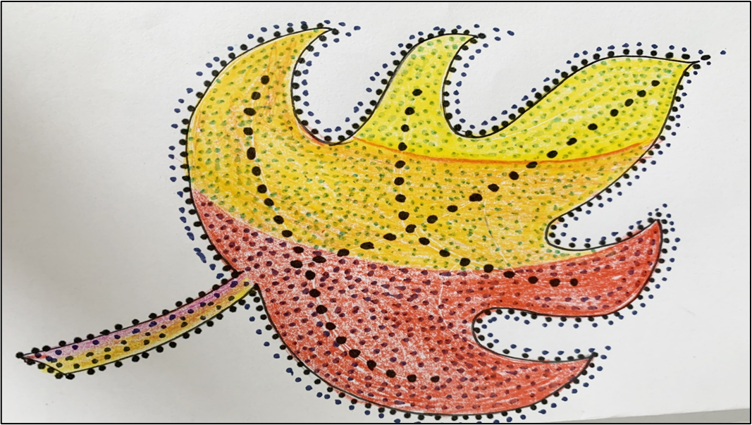
Gợi ý một số họa tiết chấm màu

Slide 24
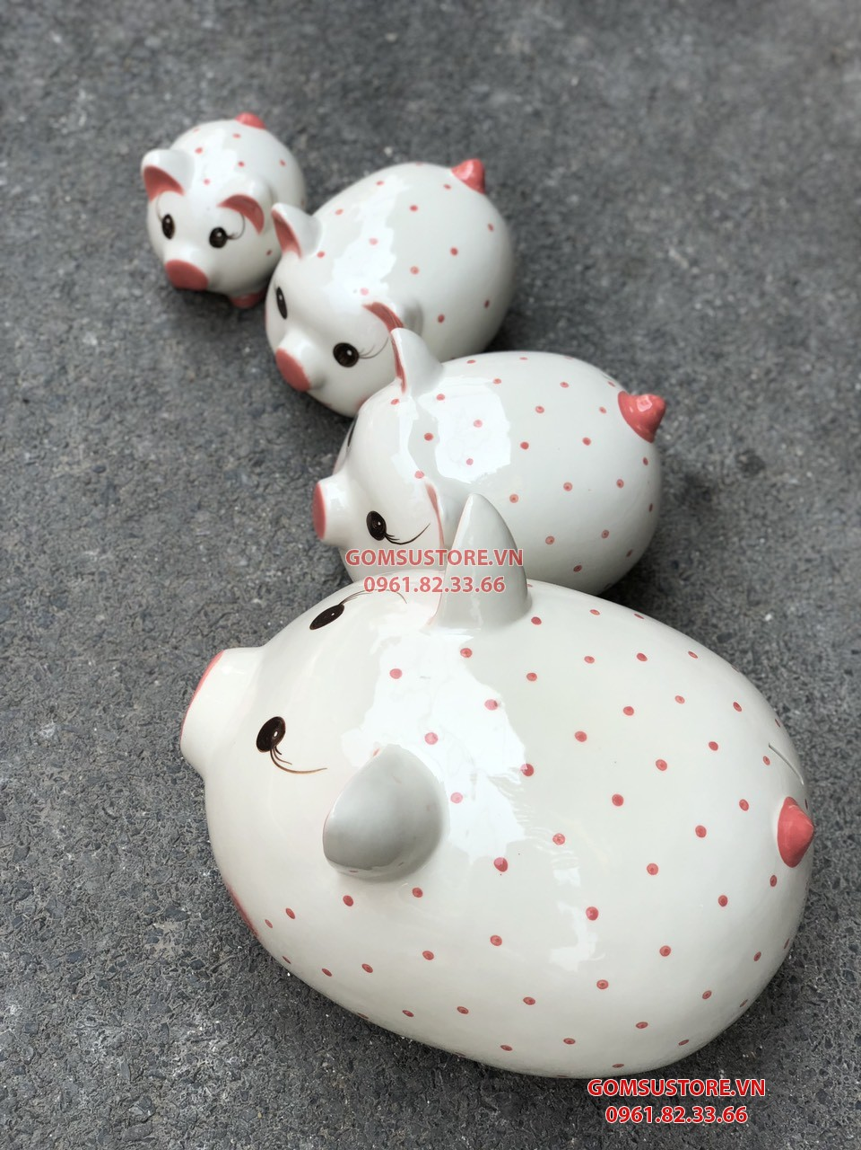
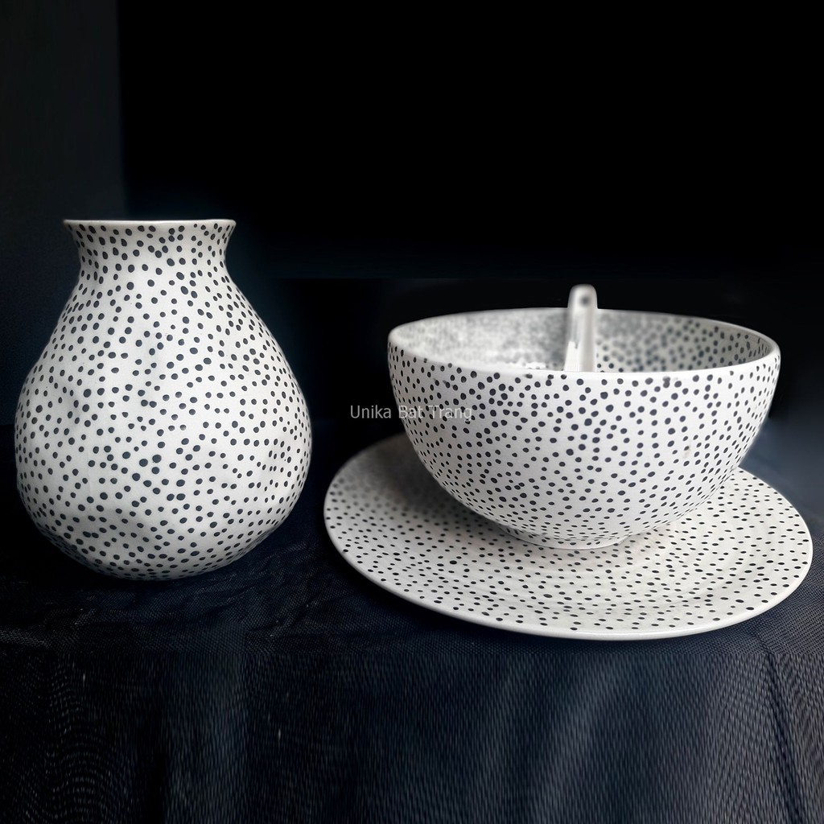
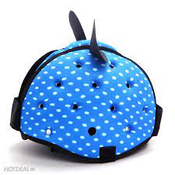
Trưng bày và chia sẻ
- Ý tưởng về sản phẩm của nhóm là gì?
- Em thích nhất sản phẩm nào?
- Em có góp ý gì về sản phẩm của nhóm bạn?
- Em vận dụng cách chấm màu vào trang trí những sản phẩm nào trong đời sống?

Slide 25
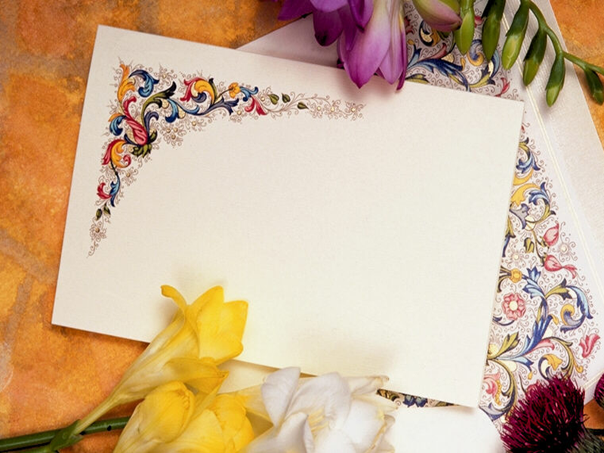
Hướng dẫn về nhà:
Chuẩn bị tiết sau: Thực hành hoàn thiện sản phẩm tạo họa tiết hoa lá bằng chấm màu, trưng bày và chia sẻ sản phẩm.

Slide 26

XIN CHÂN THÀNH CẢM ƠN
Quý thầy cô giáo và các em học sinh

